Slide 1

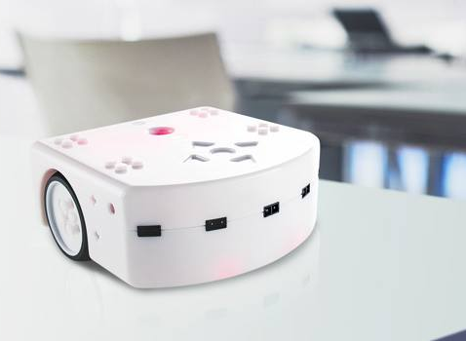



ROBOT !
Dessine-moi l’infini !
Image
Activité de découverte
des robots pédagogiques

Slide 2



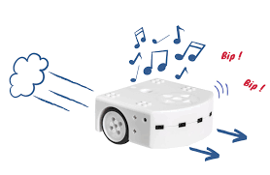
En 40 minutes
chroniques
programme du jour
Incubateurs des Imaginaires Numériques, SECONDE NATURE et ZINC travaillent depuis de nombreuses années à promouvoir et faire émerger la création contemporaine, comprendre le monde en régime numérique et aider les publics à s’approprier les technologies pour développer la créativité et l’émancipation.
découverte des robots et d’une oeuvre
DÉMONSTRATION Du robot Thymio
activité : dessine-moi l’infini !
Qu’est ce que c’est un robot ?
Ils sont conçus avec des éléments électroniques et sont automatisés, c'est-à-dire que leurs comportements sont calculés, ils ne sont pas humains, pas fait de chair, et n’ont pas de libre arbitre.
Notes:
Présentation de l’animatrice et des objectifs de la séance
Médiation sur le robot et l’oeuvre artistique de référence
Test du robot et démonstration de la fonction
Activité pratique de dessin avec Thymio
Bonus / ouverture sur les autres fonctions du robot

Slide 3

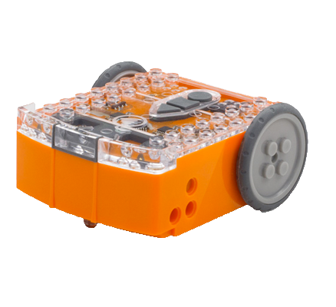
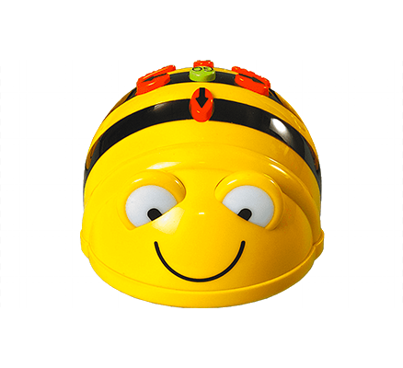
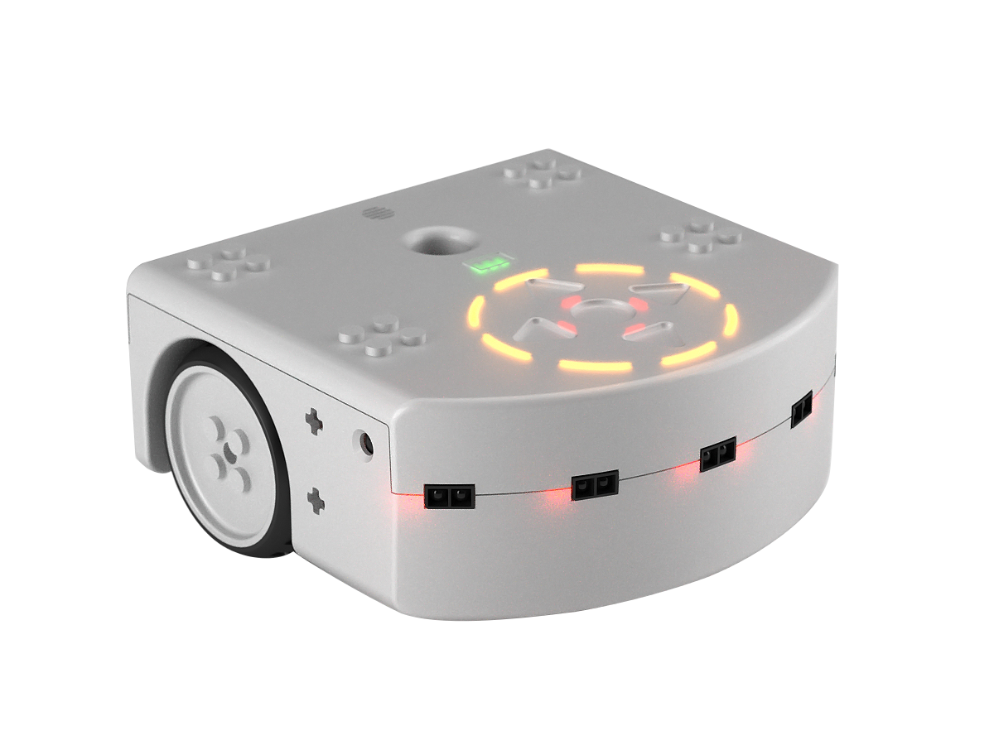
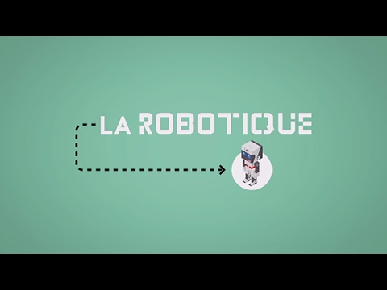
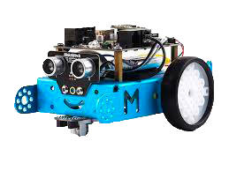
La robotique pédagogique
Quels robots ?
Il y en a deux sortes :
- les robots à boîte noire sont pré-programmés et ne sont pas modifiables
- les robots à boîte blanche à l’inverse permettent de modifier la programmation
THYMIO !
Thymio est un petit robot qui permet de découvrir l’univers de la robotique et d’apprendre le langage d’un robot.
Il est fourni avec six comportements préprogrammés, mais également avec un petit logiciel pour le programmer selon nos envies.
robots & oeuvre
DÉMO DE Thymio
activité DRAWBOT
Quelques exemples …
Qu’est-ce que C’EST UN DRAWBOT ?
Drawbot, c’est le mot anglais pour désigner les robots qui sont construits pour dessiner : “draw” ça veut dire dessiner en anglais et “bot”, c’est pour “robot”.

Slide 4
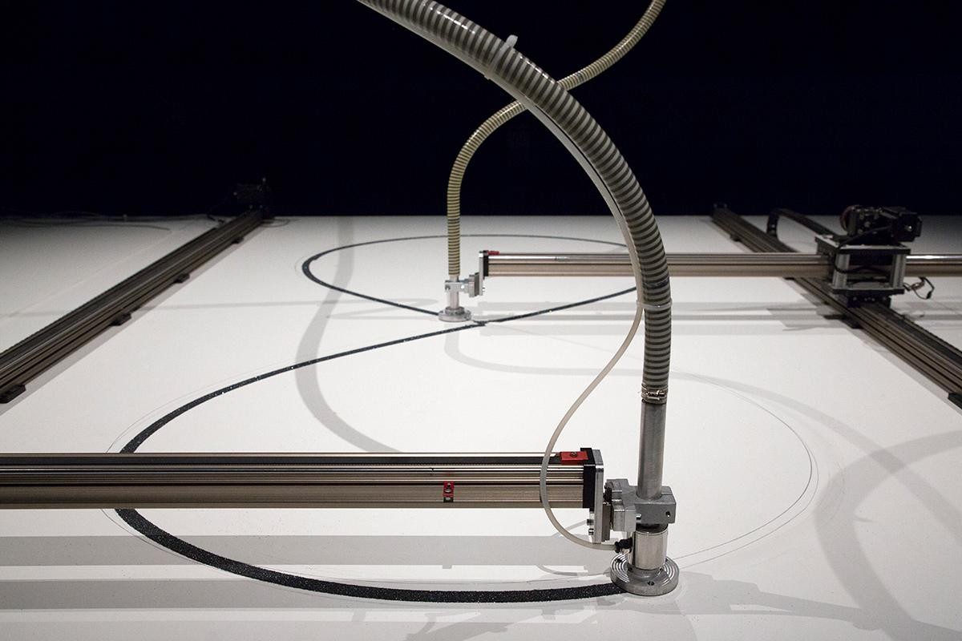
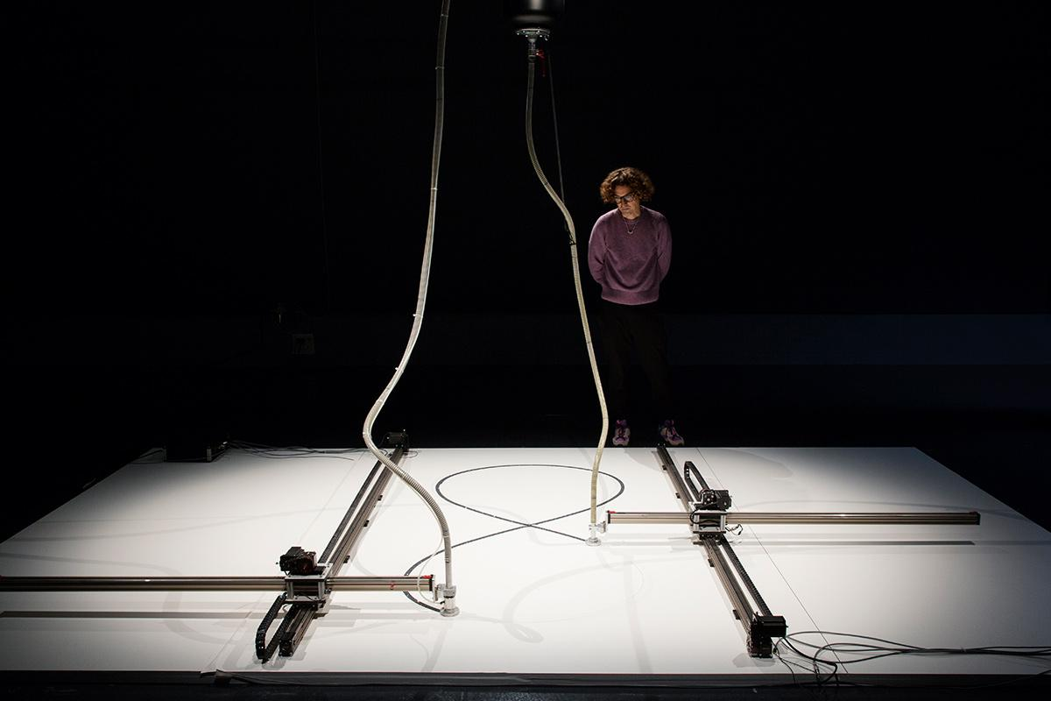

FELIX LUQUE SANCHEZ, PERPÉTUITÉ I
Le robot dépose du sable du noir avec un tube, et avec l’autre elle l’aspire selon un tracé qui represente le symbole mathématique de l’infini.
La thématique de la biennale c’était L’éternité, et cette œuvre nous parle de l’absurdité de l’humanité qui s'efforce de mener des actions contradictoires qui ne peuvent pas aboutir.
robots & oeuvre
DÉMO DE Thymio
activité DRAWBOT
∞
À toi de jouer !

Slide 5
DÉMONSTRATION & ACTIVITÉ
Aujourd’hui, nous allons nous aussi utiliser un robot, mais cette fois-ci un Thymio, pour redessiner un signe infini, à la manière de l’artiste !
- On va commencer par activer le robot
- Puis naviguer d’un programme à l’autre jusqu’à
arriver sur le mode bleu : Inspecteur !
C’est parti !
Si on masque une partie du symbole avec un bout de feuille blanche, que va-t'il se passer ?
Je vais te demander de superposer la feuille de calque sur la feuille qui représente le symbole : pourquoi ?
À toi de jouer !
Placer la feuille de calque sur l’impression ∞
et le feutre dans le trou du robot
Sélectionnes le mode Inspecteur
Laisses le robot faire deux fois le tracé puis
changes de feutre !
Répètes l’opération 3 fois !
Éteins le robot.

Slide 6

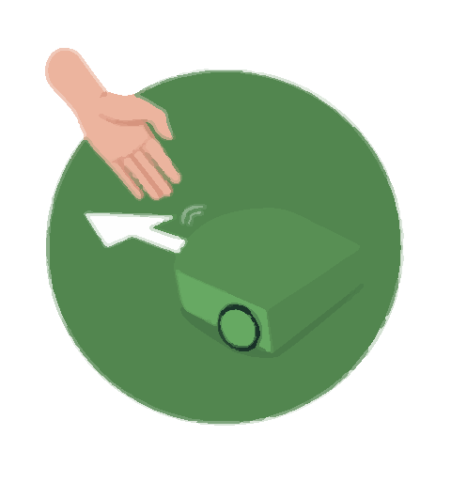
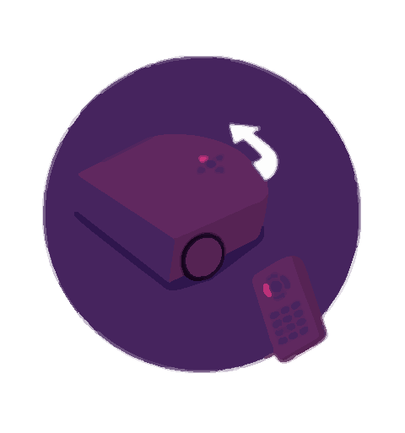

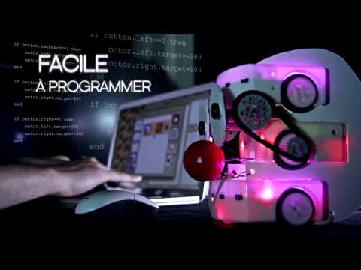
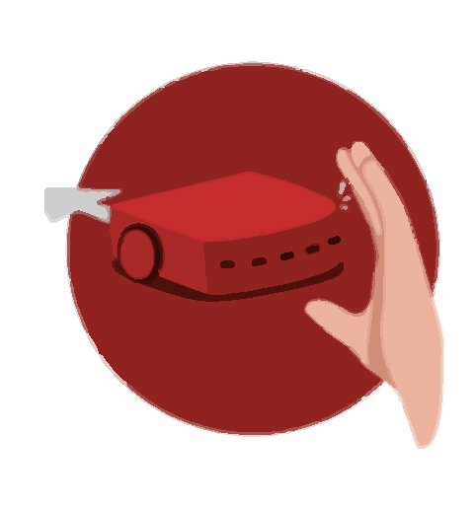
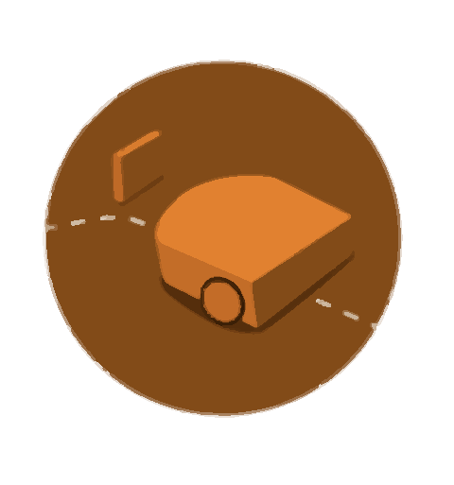
MODES & FONCTIONNEMENTS
- Inspecteur (bleu)
Le robot suit une piste (minimum 4cm de large à contraste élevé)
- Amical (vert)
Le robot peut suivre une main ou un objet à une certaine distance. Si on s’approche trop, il reculera, sinon il s'arrête.
- Obéissant (rose)
Le robot suit les ordres donnés par les boutons tactiles ou par une télécommande.
robots & oeuvre
DÉMO DE Thymio
activité DRAWBOT
Tout cela fonctionne avec des capteurs !
Par exemple, le mode inspecteur fonctionne comme des yeux qui permettent de savoir si une ligne est présente ou non.
Le mode Amical utilise des capteurs de distance pour savoir si une main est proche du robot, et applique un comportement en fonction.
- Attentif (bleu foncé)
Le robot réagit au claquement de mains.
1 clap : il tourne / avance tout droit. 2 claps : il marche / s’arrête. 3 claps : il fait un cercle
- Peureux (rouge)
Le robot fait du bruit quand on le touche, il fuit et sonne l’alarme quand il est coincé.
- Explorateur (jaune)
Le robot explore doucement son environnement tout en évitant les obstacles.
🔗 Thymio Suite : pour coder !

Slide 7


Robots pédagogiques.
C’EST FINI POUR aujourd’hui !
public@snzn.org

